Slide 1
Compétences psychosociales, neurosciences affectives et sociales
Journée des Réseaux marseillais
Mercredi 06 décembre 2022

Slide 2
INSTRUCTION INTERMINISTERIELLE DGS/SP4/DGCS/DGESCO/DJEPVA/DS/DGEFP/DPJJ/DGESIP/DGER/ 2022/131 du 19 août 2022 relative à la stratégie nationale multisectorielle de développement des compétences psychosociales chez les enfants et les jeunes – 2022-2037
« Les compétences psychosociales des enfants et des jeunes doivent être développées grâce à des interventions coordonnées tout au long de leur parcours, organisées dans leurs différents milieux de vie. L’objet de cette instruction est la définition d’une stratégie multisectorielle à décliner dans les territoires qui permette la réalisation d’un objectif générationnel. »

Slide 3
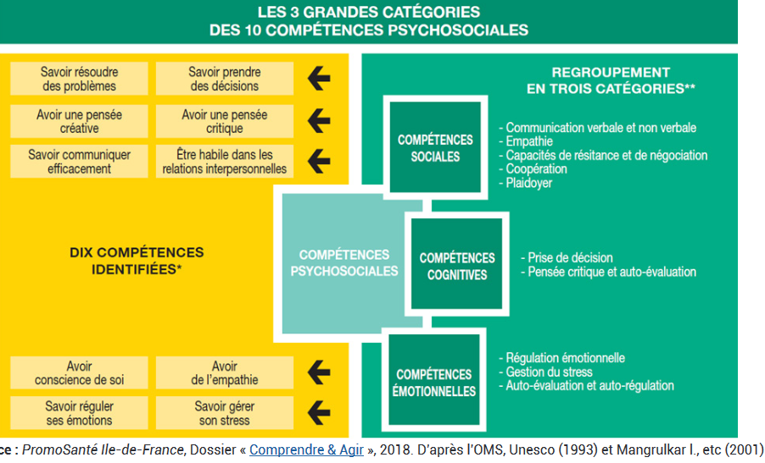

Slide 5
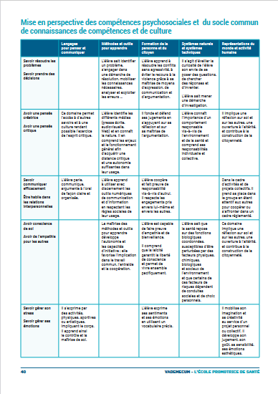
Langage pour apprendre et communiquer
Méthodes et outils pour apprendre
Formation de la personne et du citoyen
Systèmes naturels et techniques
Représentation du monde et activité humaine

Slide 6
Les connaissances et compétences visées par l’éducation à la santé et à la citoyenneté en référence au socle commun de connaissances et compétences
Éducation à la santé et à la citoyenneté
EN CLASSE
Faire de l’éducation à la santé et à la citoyenneté
c’est à la fois permettre à l’élève d’acquérir des connaissances, de développer des compétences personnelles sociales et civiques et un regard critique vis-à-vis de l’environnement.
Connaître son corps, sa santé, les comportements et leurs effets
Connaissances
Connaître son propre corps, son fonctionnement et ses besoins
Connaître les déterminants de sa santé :
biologiques, socioculturels, environnementaux, comportementaux
Connaître les comportements à risque et leurs effets notamment dans le domaine des addictions, de la sexualité, de l'alimentation …
Connaître les recommandations en cas de risques majeurs et la gestion des situations de crise
Développer ses compétences personnelles, sociales et civiques
Connaissances
- Connaître les règles de la vie collective
Capacités
Capacités
Avoir confiance en soi, s'affirmer de manière constructive
Etre autonome, savoir résoudre des problèmes et prendre des décisions
Savoir gérer le risque
Exprimer et communiquer les émotions ressenties, savoir gérer le stress
Développer des compétences de communication verbale, oser prendre la parole
Echanger et coopérer, savoir gérer les conflits
Comprendre la nature et la validité d’une donnée statistique
Savoir prendre soin de soi et des autres : sommeil,
hygiène, habitudes alimentaires, activité sportive, sexualité, sécurité domestique et routière, premiers secours …
Acquérir les moyens d’un regard critique vis-à-vis de son environnement
Capacités
Attitudes
Respect de soi
Respect des autres (civilité, tolérance, refus des préjugés et des stéréotypes)
Implication dans la vie sociale
Volonté de résoudre pacifiquement les conflits
Sens de la responsabilité vis-à-vis de soi et des autres
Identifier, classer, hiérarchiser, soumettre à critique l'information et la mettre à distance, être capable de distinguer les savoirs des croyances
Avoir conscience de la place et de l'influence des préjugés, des stéréotypes sociaux et des médias, savoir résister à leur pression
Savoir résister à la pression des pairs
Développer une pensée créative et critique, savoir construire son opinion personnelle et pouvoir la remettre en question
Identifier, dans l'environnement, les personnes et institutions susceptibles de venir en aide en cas de difficulté
DANS LA VIE DE L’ÉCOLE ET DE L'ETABLISSEMENT
L’éducation à la santé s’inscrit quotidiennement au cœur des activités de classe mises en œuvre dans
l’ensemble des disciplines.
Elle relève également d’une attention et d’un
travail permanent sur l’environnement scolaire et le climat d’établissement.

Slide 7
PHaRe
Titre de partie
Sous-titre de partie
10 heures d’apprentissages par an, du CP à la 3e, consacrées à la prévention du harcèlement et au développement de compétences psychosociales des élèves

Slide 8
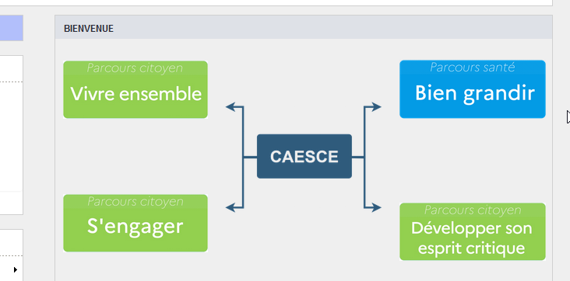
https://www.pedagogie.ac-aix-marseille.fr/jcms/c_11008022/fr/accueil

Slide 9
M@gistère
Développer les compétences psychosociales des élèves au SECOND DEGRE - sensibilisation
https://magistere.education.fr/ac-aix-marseille/course/view.php?id=9555
Les compétences psycho-sociales et le parcours éducatif de santé
https://magistere.education.fr/ac-aix-marseille/course/view.php?id=4928

Slide 10
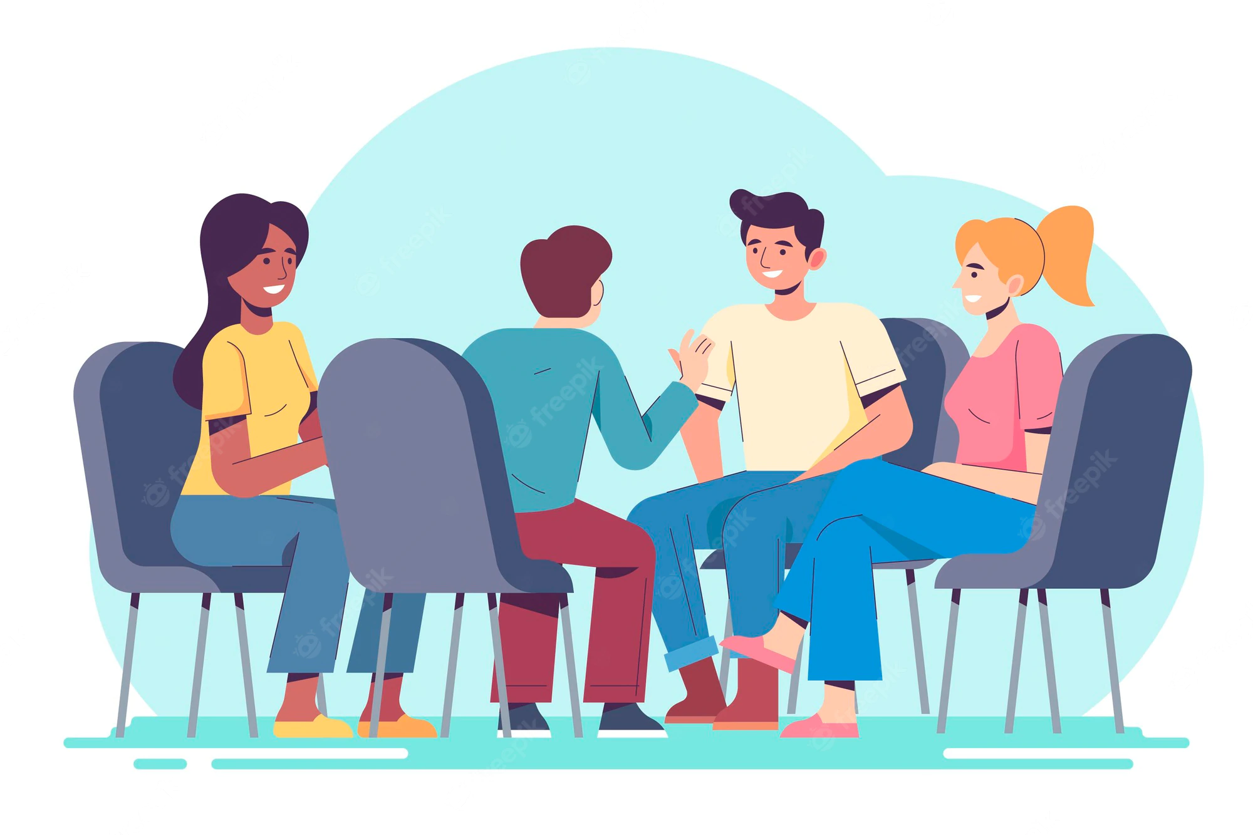
Une équipe de formateurs académiques dédiée au développement des compétences psychosociales

Slide 11
« La qualité de la relation que développent certains adultes avec des élèves constitue véritablement une bouée de sauvetage. »
Christophe Marsollier

